Slide 1
第八章
資料的搜尋（Search）
8-1 搜尋的基本概念
8-2 循序搜尋法(Sequential Search)
8-3 二元搜尋法(Binary Search)
8-4 費氏搜尋法(Fibonacci Search)
8-5 內插搜尋法(Interpolation Search)

Slide 2
8-1 搜尋的基本概念
在資料處理的過程中時， 是否能在最短時間內搜尋到所需要的資料， 是一個相當值得關心的議題。而影響搜尋時間長短的主要因素包括有演算法、資料儲存的方式及結構。底下我們就來看看搜尋的基本分類及常見的搜尋方法。

Slide 3
8-1-1 搜尋的分類
首先我們必須先知道搜尋的定義。從字面上可以很清楚的了解， 如果從資料檔案中， 尋找符合某特定條件的記錄， 這個動作就叫搜尋。而用來搜尋的條件就稱為「鍵值」， 例如我們在電話簿中找某人的電話， 那麼這個人的姓名就成為在電話簿中搜尋電話資料的鍵值。
和排序法一樣， 若依資料量大小來區分， 搜尋可分為：
  內部搜尋：資料量較小的檔案，可以直接全部載入記憶體中進行搜尋。
  外部搜尋：資料量大的檔案，無法一次載入記憶體處理，而需使用到輔助記憶體來分次處理。
值得一提的是， 如果資料在搜尋前經過排序， 將可大幅的減少搜尋的時間。底下的章節我們將來認識幾種基本的搜尋技巧， 以及它們的特性及優缺點。

Slide 4
8-1-2 搜尋的技巧
除了上述的分類方式外， 還能以搜尋過程中被搜尋的表格或資料是否異動，
  區分為靜態搜尋(Static Search)及動態搜尋(Dynamic Search)。
    其中靜態搜尋是指資料在搜尋過程中， 該搜尋資料不會有增加、刪除、或更新等行為， 例如符號表搜尋就屬於一種靜態搜尋。
    而動態搜尋則是指所搜尋的資料， 在搜尋過程中會經常性地增加、刪除、或更新。

Slide 5
8-2 循序搜尋法(Sequential Search)
循序搜尋又稱線性搜尋， 是一種最簡單的搜尋法。它的方法是將資料一筆一筆的循序搜尋， 這很像在走訪陣列一般的從頭找到尾， 所以不管資料是否經過排序， 都是得從頭到尾走訪過一次。此法的
  優點是檔案在搜尋前不需作任何的處理與排序。O(nlogn)。
  缺點為搜尋速度較慢。O(n)

Slide 6
循序搜尋法(Sequential Search)
分析
  時間複雜度： 如果資料沒有重覆， 找到資料就可中止搜尋的在最差狀況是未找到資料，需作n 次比較，時間複雜度為O ( n ) 。
  在平均狀況下，假設資料出現的機率相等，則需( n + 1 ) /2 次比較。
  當資料量很大時， 不適合使用循序搜尋法。但如果預估所搜尋的資料在檔案前端則可以減少搜尋的時間。
Procedure Sequential(K,data)
Begin
  for i←1 to Size [
    if K_{i} = Data then
      return found
  ]
  return not found
End

Slide 7
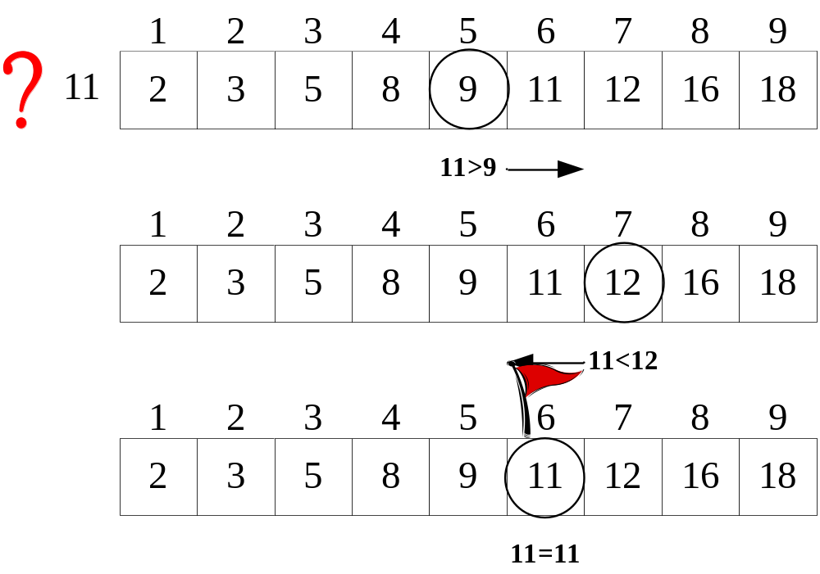
8-3 二元搜尋法(Binary Search)
如果要搜尋的資料已經排序好（由小至大）， 則可使用二分法來進行搜尋。二分法是將資料分割成兩等份， 再比較鍵值與中間值的大小， 如果鍵值小於中間值， 可確定要找的資料在前半段的元素， 如此分割數次直到找到為止。
Procedure Binary(K,Data)
Begin
  Left←1;
  Right←Size;
  while Left <= Right do
    Middle←(Left+Right)/2;
    if Data < K_{Middle} [
      Right←Middle-1;
    ]
    esle if[
      Left←Middle+1;
    ]
    else[
      return Middle;
    ]
  End
  return -1;
End
分析
  時間複雜度： 因為每次的搜尋都會比上一次少一半的範圍， 最多只需要比較 log2n +1 或log2(n+1) ，時間複雜度為O(logn)。
  二分法必須事先經過排序，且資料量必須能直接在記憶體中執行。
  此法適合用於不需增刪的靜態資料。

Slide 8
【範例：8 . 3 . 1 】
循序搜尋法與二元搜尋法的優缺點比較？
  循序搜尋法
    優點：這個搜尋方最簡單，資料無需事先排序 。
    缺點：搜尋速度較慢，比較沒有效率，除非事先知道所搜尋的資料位置在前端。
  二元搜尋法
    優點：和循序搜尋法相較起來，其搜尋速度較快。
    缺點：必須事先將資料排序好，且儲存裝置必須能夠直接存取，例如磁帶就不適合二元搜尋法。

Slide 9
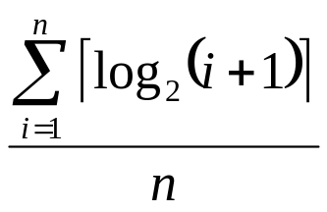
【範例：8 . 3 . 2 】
假設有n 筆資料記錄(data record)，而我們要在這個資料記錄中找一個特定鍵值的資料記錄。
  1. 若用循序法(Sequential Search)，則平均搜尋長度(Search Length)為多少？
  2. 若用二元搜尋法(Binary Search)則平均搜尋長度為多少？
  3. 在何種情況下才能使用二元搜尋法找出一個特定的資料記錄？
  4. 若找不到所要的資料記錄，則二元搜尋法中會做多少次比較(comparison)?
【解答】
  平均搜尋長度(1+2+3+...n)/n=(n+1)/2
  要使用二元搜尋法來找出特定的檔案，必須是已排序好的檔案且必須能夠直接存取。
  共需要 log₂(n+1) 或 log₂(n+1) -1 次比較，亦即其時間複雜度為O(log₂n)。

Slide 10
8-4 費氏搜尋法(Fibonacci Search)
費氏搜尋法又稱費伯那搜尋法，此法和二分法一樣都是以切割範圍來進行搜尋，不同的是費氏搜尋法不以對半切割而是以費氏級數的方式切割。
  費氏級數F ( n ) 的定義如下：
    F0=0 ,F1=1
    Fi=Fi-1+Fi-2 ， i ≧ 2
    費氏級數：0,1,1,2,3,5,8,13,21,34,55,89,...就是除了第0 及第1 個元素外，每個值都是前兩個值的加總。
  費氏搜尋法的好處是只用到加減運算而不需用到乘法及除法，這以電腦運算的過程來看效率會高於前兩種搜尋法。

Slide 11
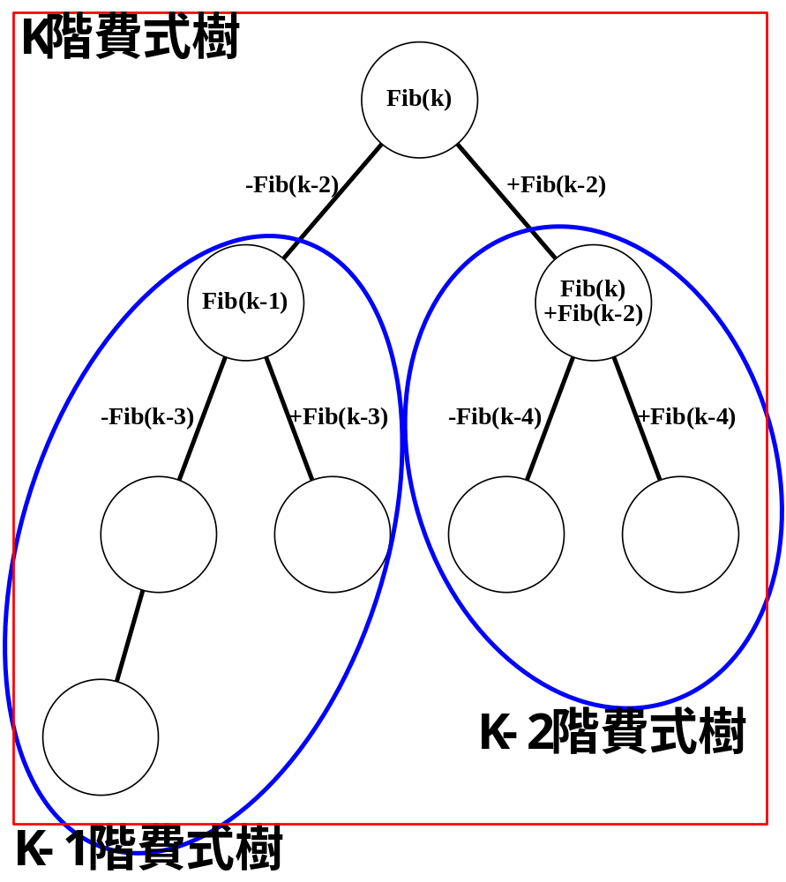
費氏搜尋樹
費氏搜尋樹是以費氏級數的特性所建立的二元樹，其建立的原則如下：
  費氏樹的左右子樹均亦為費氏樹。
  當資料個數n 決定，若想決定費氏樹的階層k 值為何，我們必須找到一個最小的k 值，使得費氏級數的Fib(k+1)≧n+1。
  費氏樹的樹根一定為一費氏數， 且子節點與父節點的差值絕對值為費氏數。
  當k ≧ 2 時，
    費氏樹的樹根為Fib(k)
    左子樹為(k-1)階費氏樹(其樹根為Fib(k-1))
    右子樹為(k-2)階費氏樹(其樹根為Fib(k)+Fib(k-2))。
  若n+1 值不為費氏數的值，則可以找出存在一個m 使用
    Fib(k+1)-m=n+1
    m=Fib(k+1)-(n+1)，再依費氏樹的建立原則完成費氏樹的建立， 最後費氏樹的建立， 最後費氏樹的節點再減去差值m 即可，並把小於1 的節點去掉即可。

Slide 12
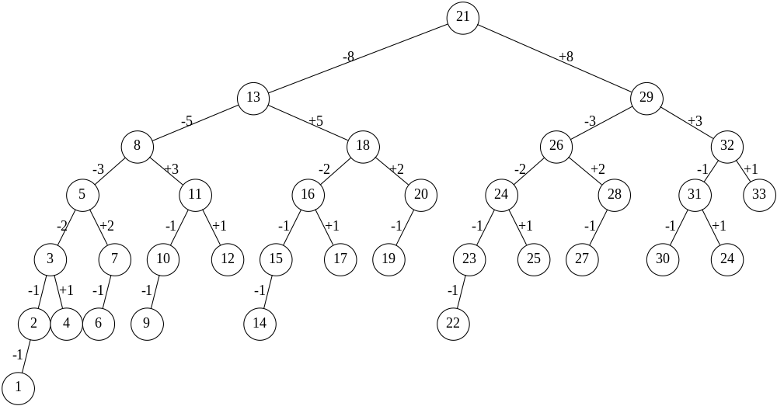
【範例：8 . 4 . 1 】
求n=33 的費氏樹。
【解答】
  Fib(8+1)=33+1
  k=8
  Fib(8)=21為樹根
  Fib(7)=13為左子樹樹根
  Fib(8)+Fib(6)=21+8=29為右子樹樹根。

Slide 13
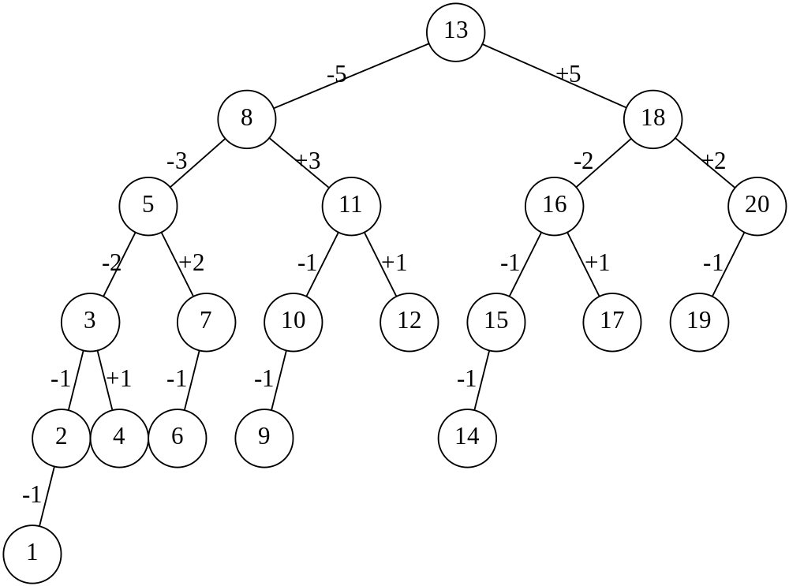
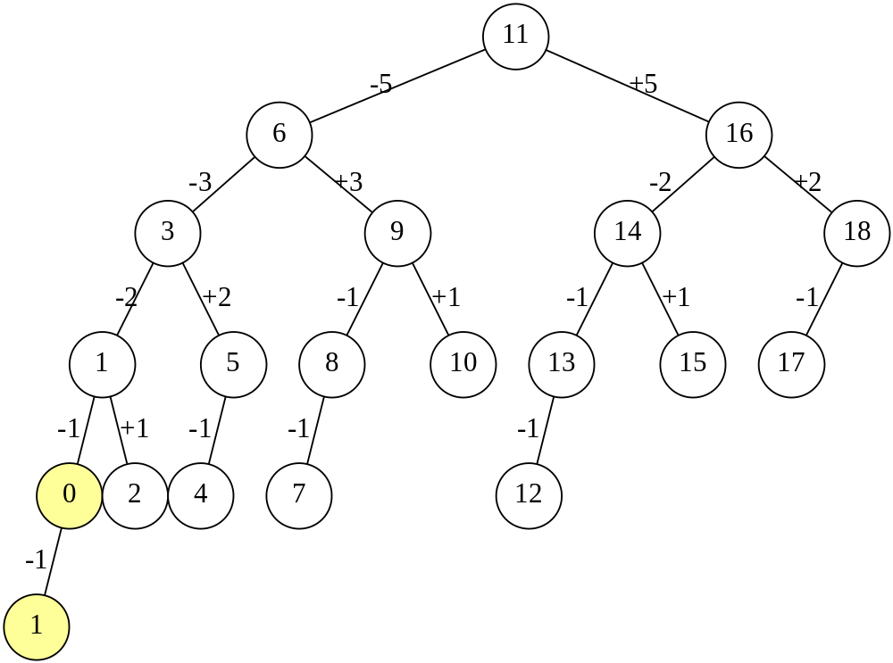
【範例：8 . 4 . 2 】
求n=18 之費氏樹。
【解答】
  m=Fib(7+1)-(18+1)=21-19=2
  k=8
  Fib(7)=13-2=11為樹根
  Fib(6)=8-2=6為左子樹樹根
  Fib(7)+Fib(5)-2=13+5-2=16為右子樹樹根。

Slide 14
費氏搜尋法
費氏搜尋法是以費氏樹來找尋資料，如果資料的個數為n ，而且n 比某一費氏數小，且滿足如下的運算式：
  Fib(k+1)≧ n+1
  此時Fib(k)就是這棵費氏樹的樹根，而Fib(k-2)則是與左右子樹開始的差值，若我們要尋找的鍵值為key ，首先比較陣列索引Fib(k)和鍵值key ，此時可以有下列三種比較情況：
  當key 值比較小，表示所找的鍵值key 落在1 到Fib(k)-1 之間，故繼續尋找1 到Fib(k)-1 之間的資料。
  如果鍵值與陣列索引Fib(k)的值相等，表示成功搜尋到所要的資料。
  當key 值比較大，表示所找的鍵值key 落在Fib(k)+1 到Fib(k+1)-1 之間，故繼續尋找Fib(k)+1 到Fib(k+1)-1 之間的資料。
分析
  平均而言， 費氏搜尋法的比較次數會少於二元搜尋法， 但在最壞的情況下則二元搜尋法較快。其平均時間複雜度為O (log₂N ) 。
  費氏搜尋演算法較為複雜， 需額外產生費氏樹。

Slide 15
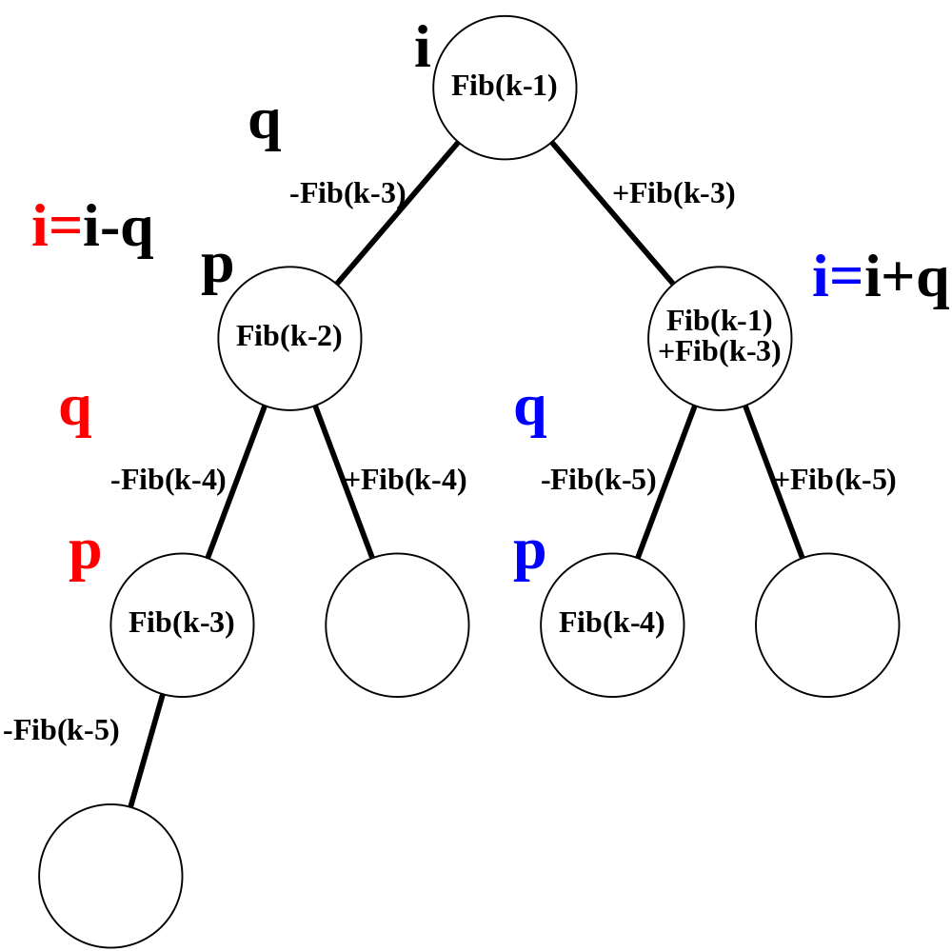
費氏搜尋法
演算法：
Procedure FibonacciSearch(K,Data)
Begin
  //Fib(k+1)-m=n+1
  i←F_{k-1};p←F_{k-2};q ←F_{k-3}
  if Data > Ki
    i ←i+m;
  while i≠0 [
    case [
      :Data < K_{i}://往左子樹調整
        if q=0[
        i ← 0;
        ]
        else[
        i ←i-q;
        t ←p;
        p ←q; //Fib_{k-3}
        q ←t-q; //Fib_{k-4}
        ]
      :Data=K_{i}:
        return i;
      :Data>K_{i}://往右子樹調整
        if q=0
        i ← 0;
        else[
        i ←i+q;
        p ←p-q; //Fib_{k-4}
        q ←q-p; //Fib_{k-5}
        ]
    ]
  ]
End

Slide 16
8-5 內插搜尋法(Interpolation Search)
內插搜尋法又叫做插補搜尋法， 是二元搜尋法的改良版。它是依照資料位置的分佈， 利用公式預測資料的所在位置， 再以二分法的方式漸漸逼近。使用內插法是假設資料平均分佈在陣列中， 而每一筆資料的差距是相當接近或有一定的距離比例。其內插法的公式為：
  Mid=low + (( key - data[low] ) / ( data[high] - data[low] ))* ( high - low )
其中key 是要尋找的鍵， data[high]、data[low]是剩餘待尋找記錄中的最大值及最小值，對資料筆數為n ，其插補搜尋法的步驟如下：
  1.將記錄由小到大的順序給予1,2,3...n 的編號
  2.令low=1 ， high=n
  3.當low<high 時，重複執行步驟4及步驟5
  4.令Mid=low + (( key - data[low] ) / ( data[high] - data[low] ))*( high - low )
  5.若key<keyMid 且high ≠ Mid-1 則令high=Mid-1
  6.若key ＝ keyMid 表示成功搜尋到鍵值的位置
  7.若key>keyMid 且low ≠ Mid+1 則令low=Mid+1

Slide 17
內插搜尋法
演算法：
Procedure InterpolationSearch(K,Data)
Begin
  Left←1;Right←Size;
  while Left <= Right do[
    Middle←(Data-K_{Left})/(K_{Right}-K_{Left})*(Right-Left)+Left;
    if Middle < Left or Middle > Right then retirn -1;
    case [
      :Data < K_{Middle}:Right←Middle-1;
      :Data = K_{Middle}:return Middle;
      :Data > K_{Middle}:Left←Middle+1;
    ]
  ]
  return -1;
End
分析
  一般而言，內插搜尋法優於循序搜尋法，而如果資料的分佈愈平均，則搜尋速度愈快，甚至可能第一次就找到資料。此法的時間複雜度取決於資料分佈的情況而定，平均而言優於O(log n)。
  使用內插搜尋法資料需先經過排序。

Slide 18
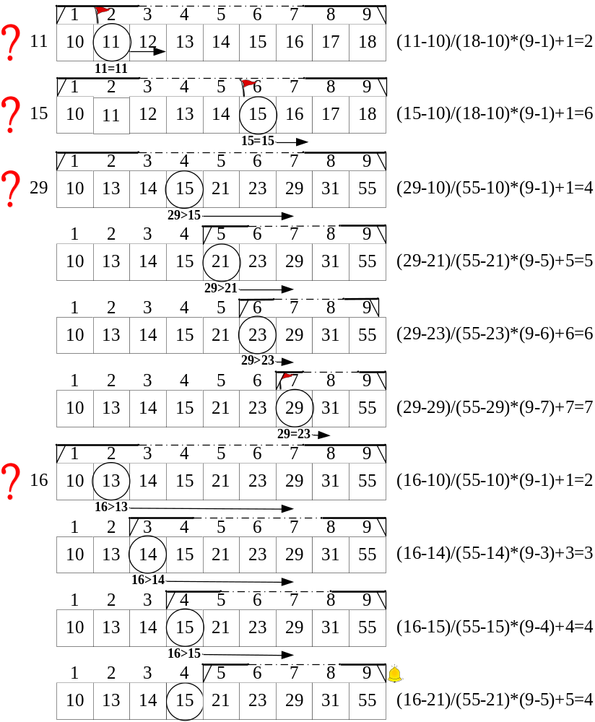
【練習：內插搜尋法】

Slide 19
補充資料
AVL樹
引用自碁峰資料結構使用C

Slide 20
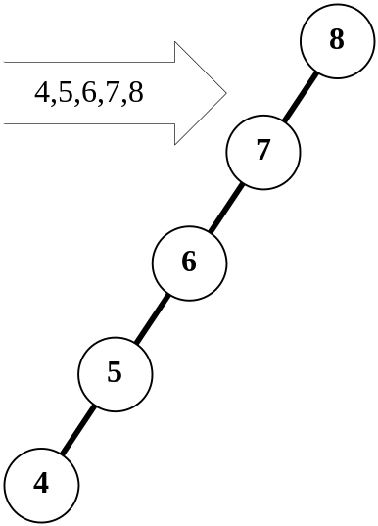
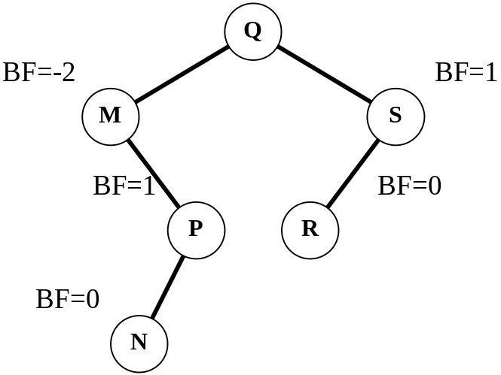
【補充：AVL-Tree】
高度平衡二元樹（height balanced binary tree）在1962年由Adelson-Velskii和Landis所提出，因此又稱AVL-Tree。
定義：
  一棵空樹是AVL Tree。
  若T不為空的二元樹，TL和TR分別為其左、右子樹，必須符合下列條件：
    1.TL和TR亦是AVL Tree。
    2.|H_{tl}-H_{tr}|≦1。H_{tl}和H_{tr}分別為TL與TR的高度。
名詞定義：
  平衡因子（balanced factor）：BF(P)：節點P的平衡因子，BF(P)= H_{tl}-H_{tr}。

Slide 21
新節點N加入AVL Tree
1.以二元搜尋樹的加入方式加入新節點。
2.調整二元樹以符合AVL Tree的規定。（LL、LR、RL、RR四型）
  假設距離N最近且BF為2或-2的節點為P。
  LL：N加入P節點左子樹的左子樹。
  LR：N加入P節點左子樹的右子樹。
  RL：N加入P節點右子樹的左子樹。
  RR：N加入P節點右子樹的右子樹。

Slide 22
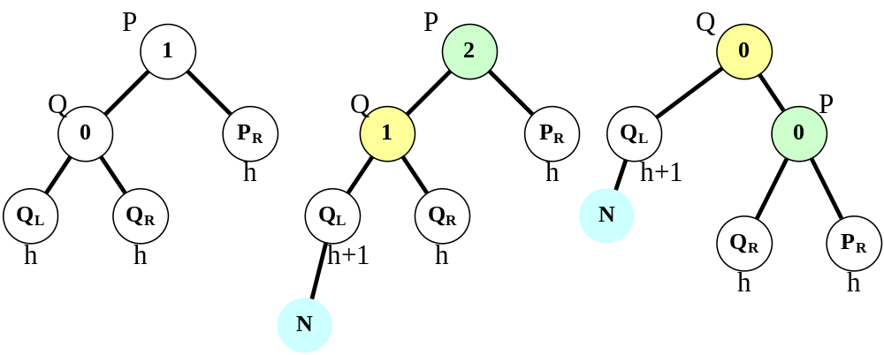
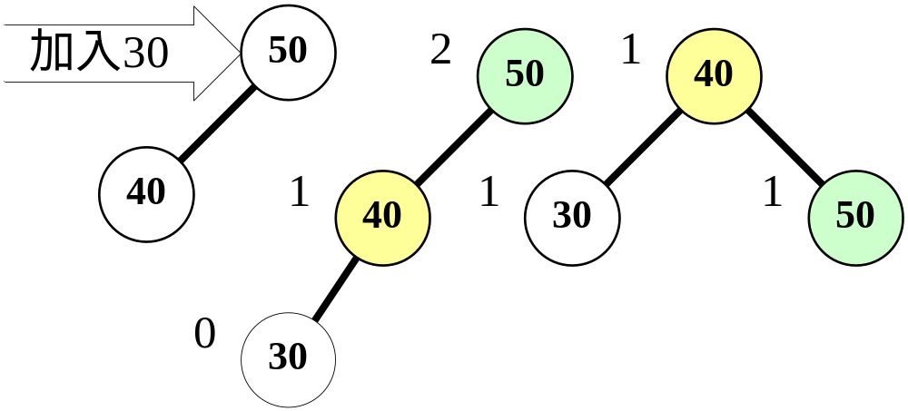
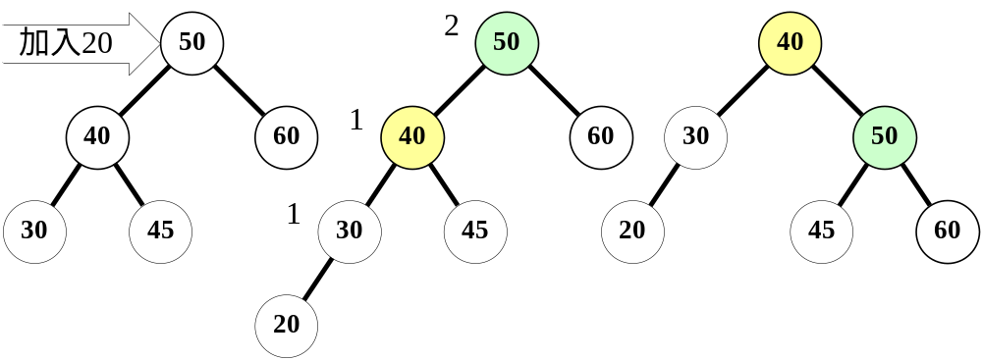
新增節點：LL型旋轉

Slide 23
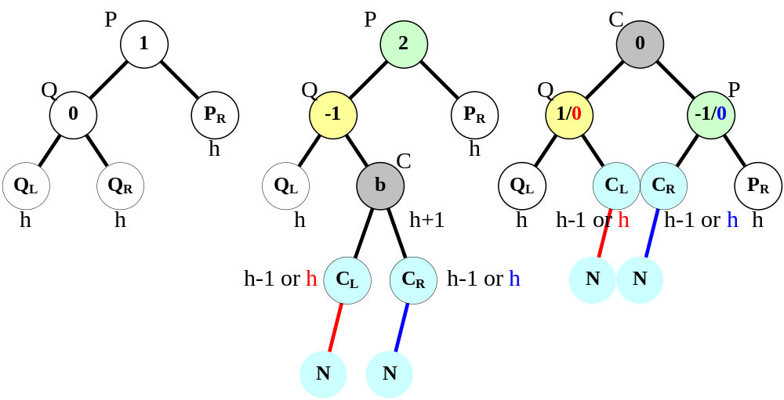
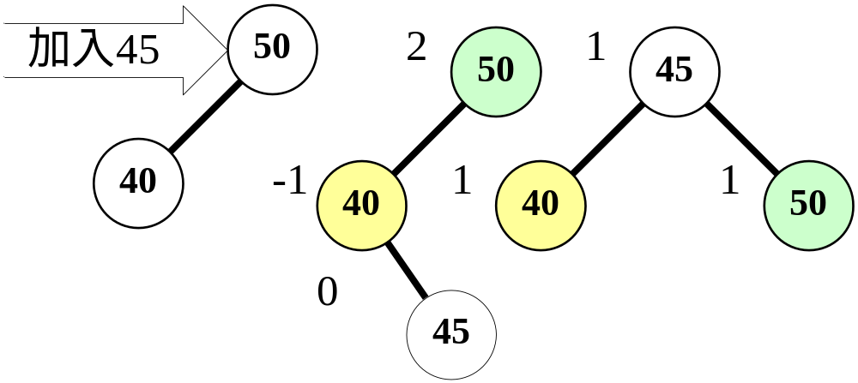
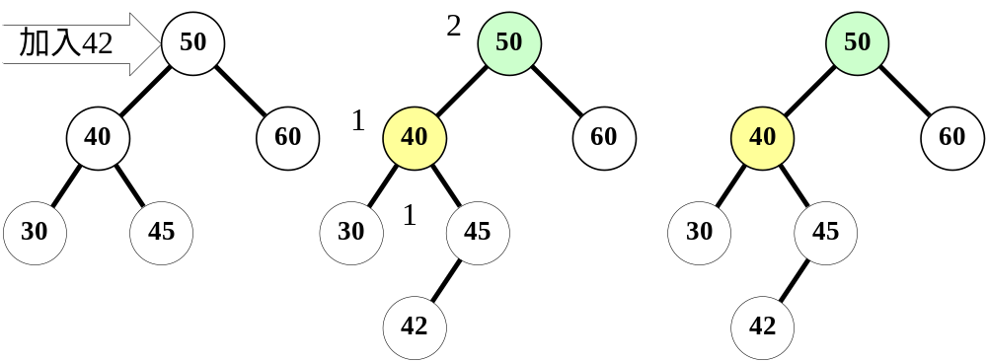
新增：LR型旋轉

Slide 24
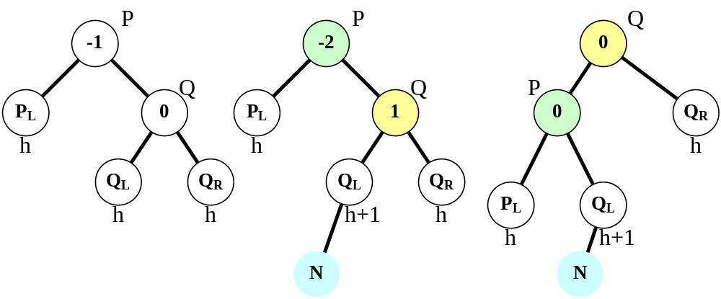
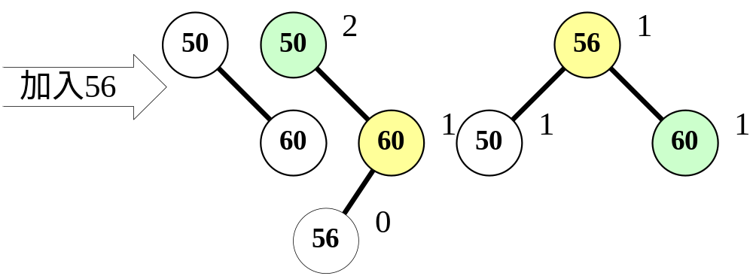
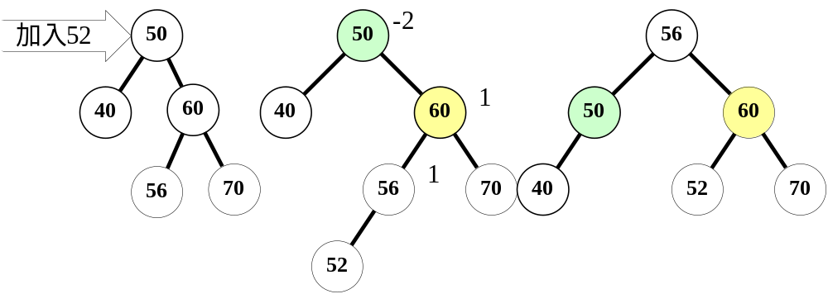
新增：RL型旋轉

Slide 25
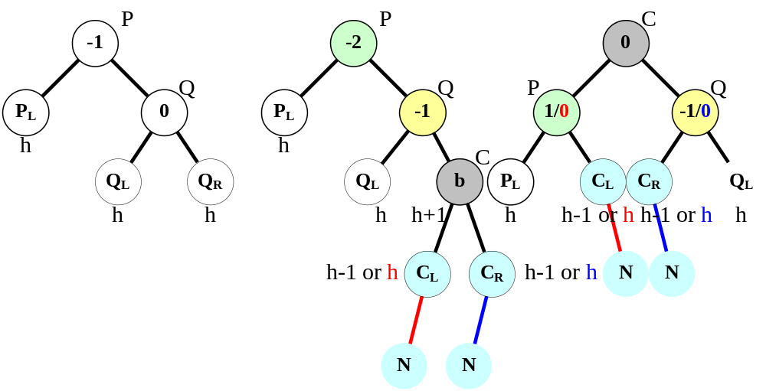
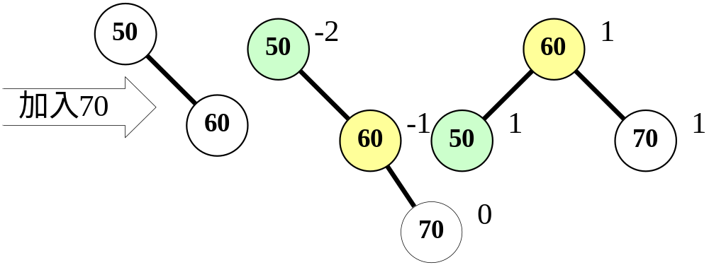
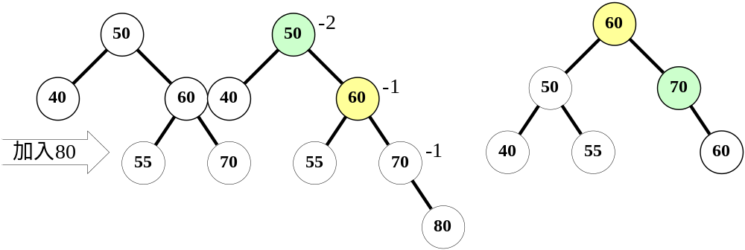
新增：RR型旋轉

Slide 26
刪除AVL Tree中的節點
1.調整二元樹以符合AVL Tree的規定。（R0、R1、R-1、L0、L1、L-1六型）
  假設距離N最近且BF為2或-2的節點為P。
  LL：N加入P節點左子樹的左子樹。
  LR：N加入P節點左子樹的右子樹。
  RL：N加入P節點右子樹的左子樹。
  RR：N加入P節點右子樹的右子樹。

Slide 27
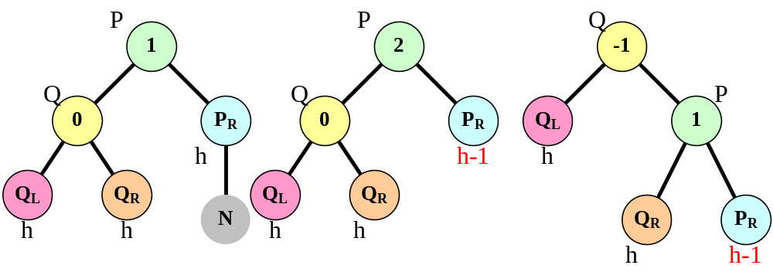
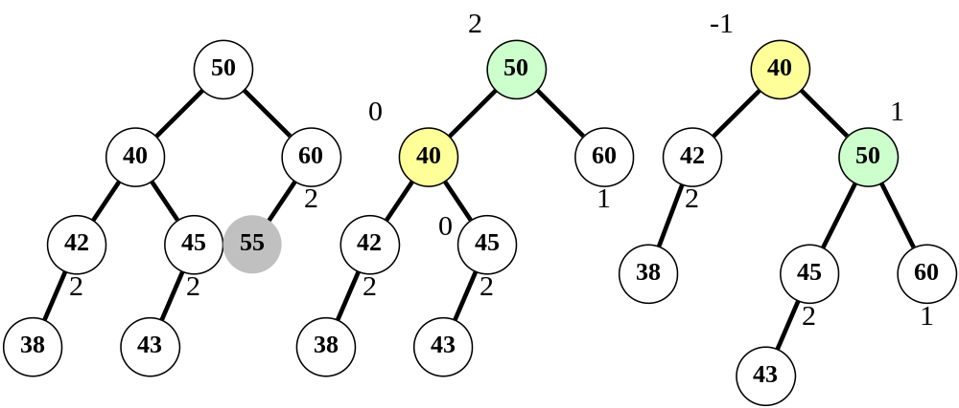
刪除：R0旋轉

Slide 28
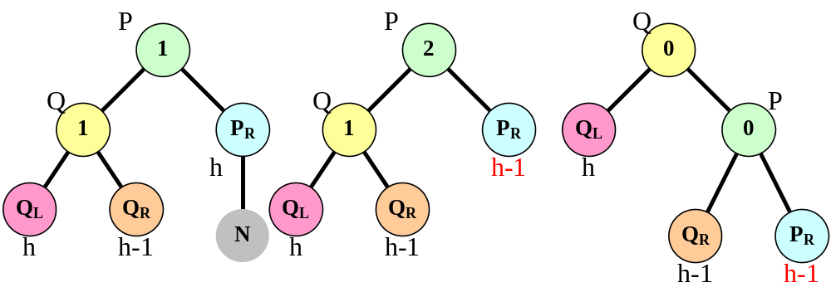
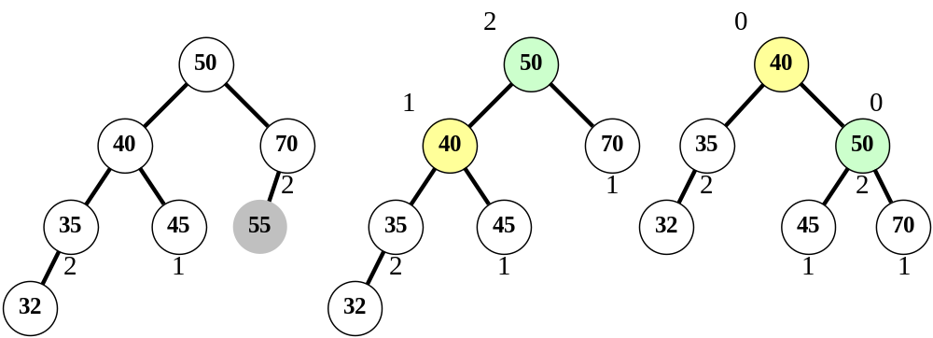
刪除：R1旋轉（單旋轉）

Slide 29
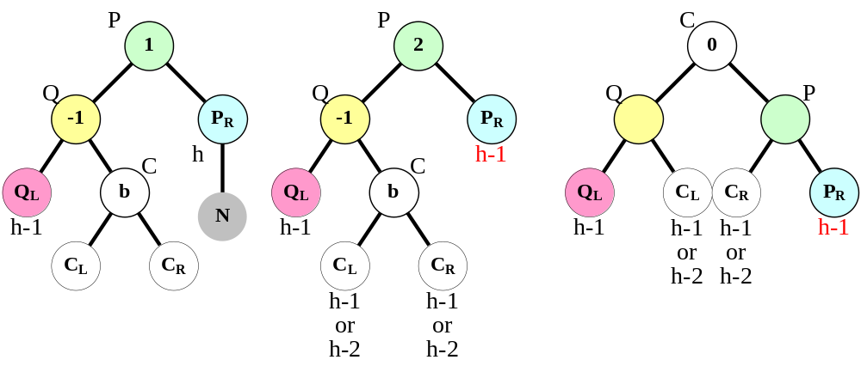
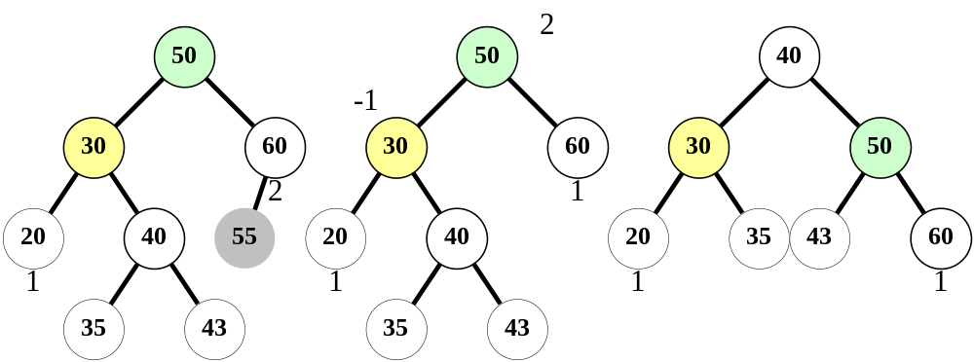
刪除：R-1旋轉（雙旋轉）

Slide 30
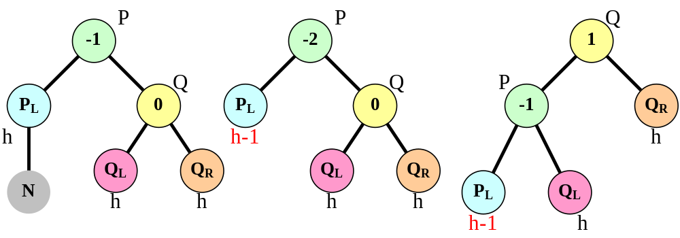
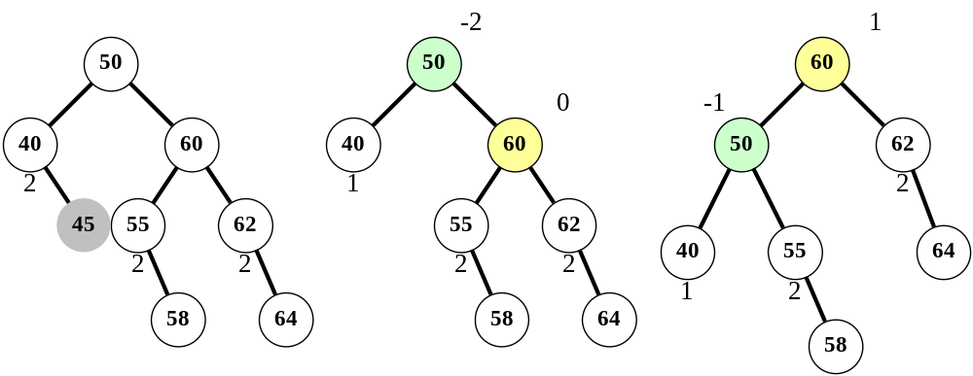
刪除：L0旋轉

Slide 31
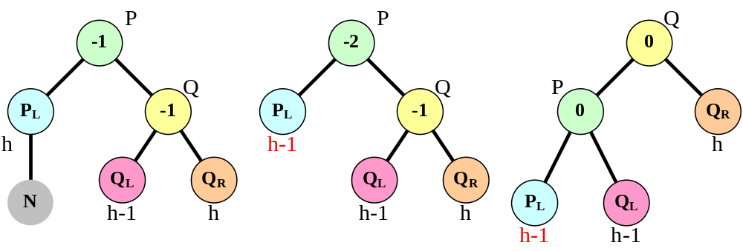
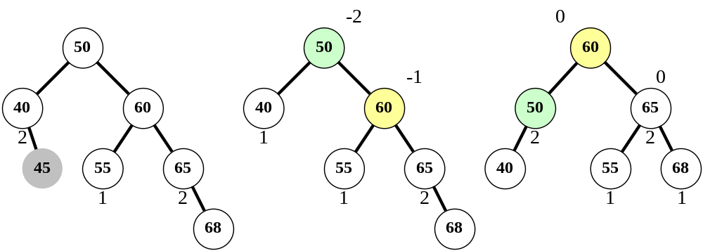
刪除：L-1旋轉（單旋轉）

Slide 32
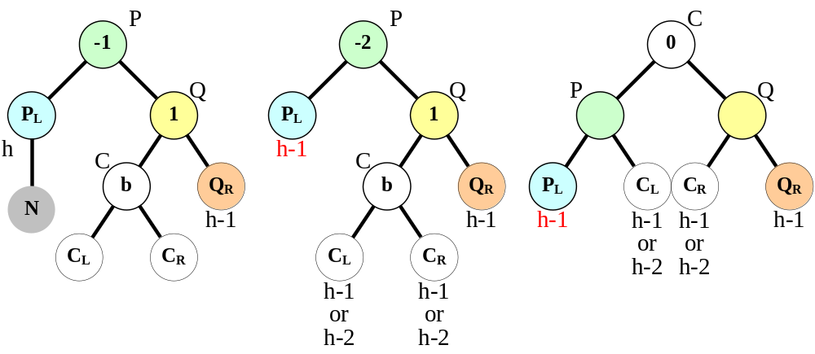
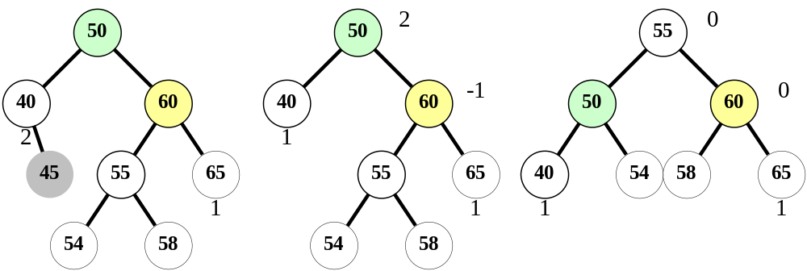
刪除：L1旋轉（單旋轉）

Slide 33
補充資料
2-3樹
引用自碁峰資料結構使用C

Slide 34
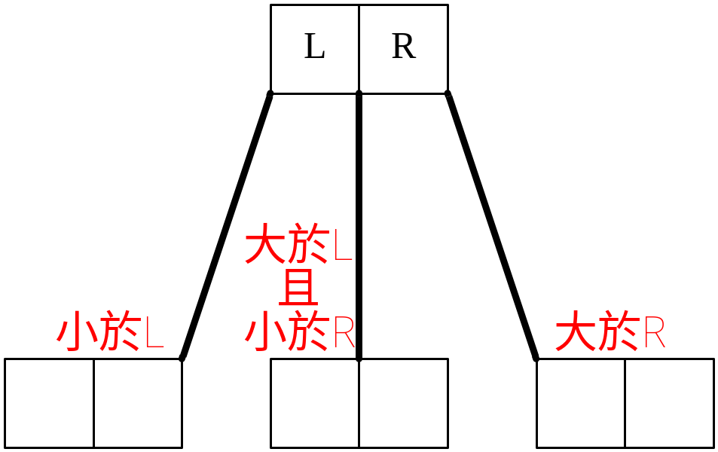
【補充： 2-3 Tree】引用自碁峰資料結構使用C
何謂2-3 Tree？
  空樹
  不為空樹必須符合下列條件：
    2-3 Tree中的節點可以存放一筆或兩筆資料。
    若節點中存放了一筆資料Ldata，其必須存在兩的子節點（左、中子節點）
      左子節點小於Ldata
      中子節點大於Ldata。
    樹葉節點必須在同一階度

Slide 35
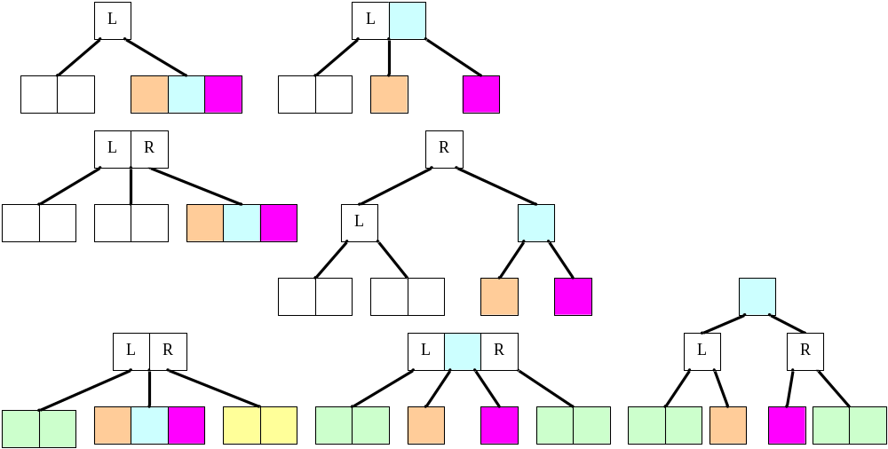
【新增：2-3 Tree】
加入節點的調整規則：
  1.該節點僅有一筆資料，直接加入。
  2.該節點目前有兩筆資料，分割節點：

Slide 36
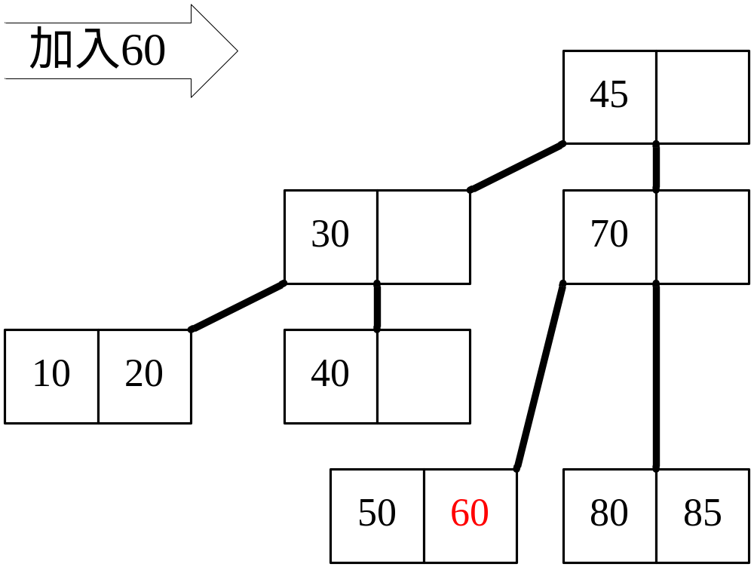
【練習：新增：2-3 Tree】

Slide 37
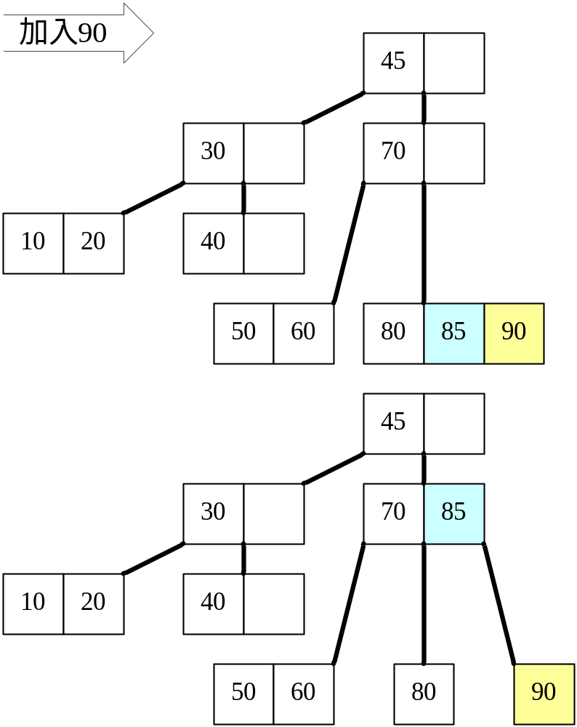
【練習：新增：2-3 Tree】

Slide 38
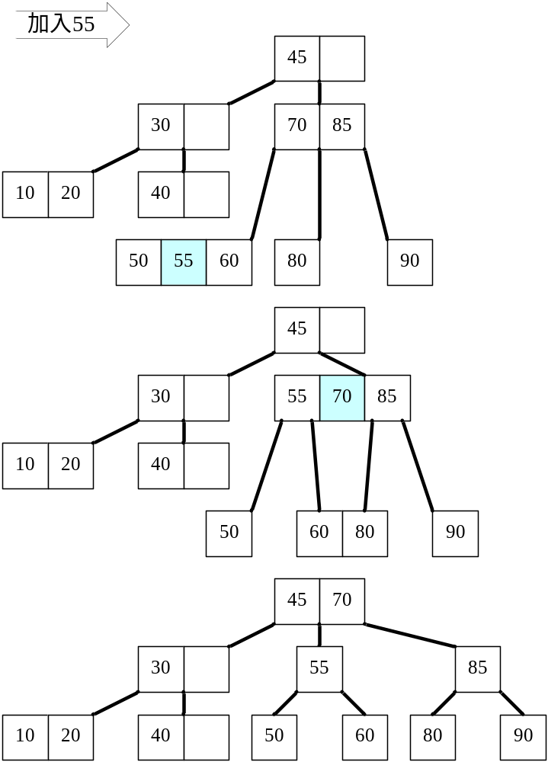
【練習：新增：2-3 Tree】

Slide 39
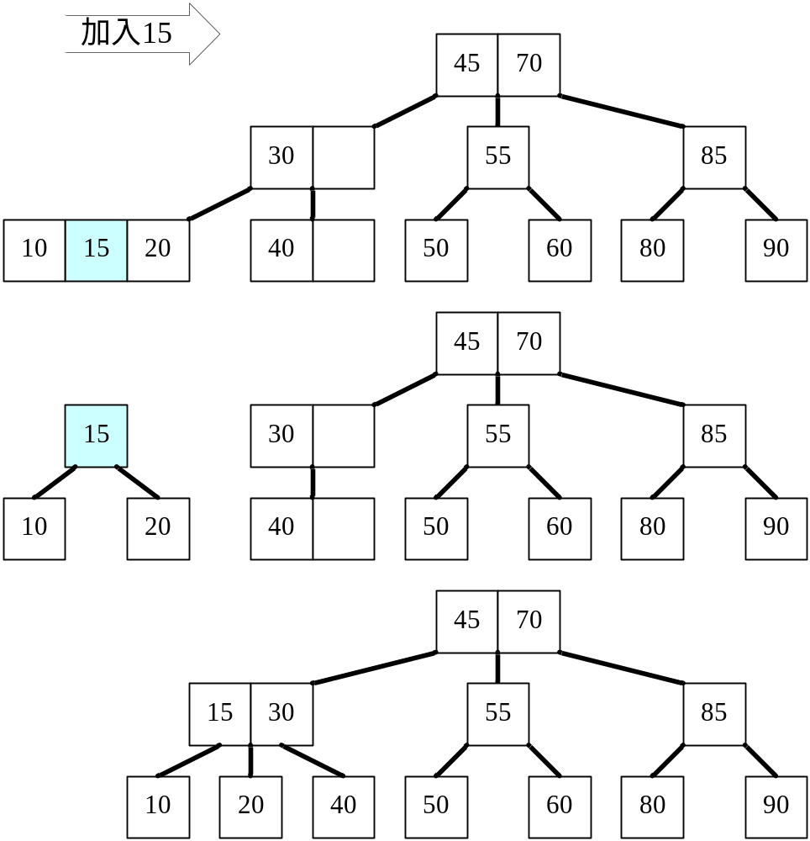
【練習：新增：2-3 Tree】

Slide 40
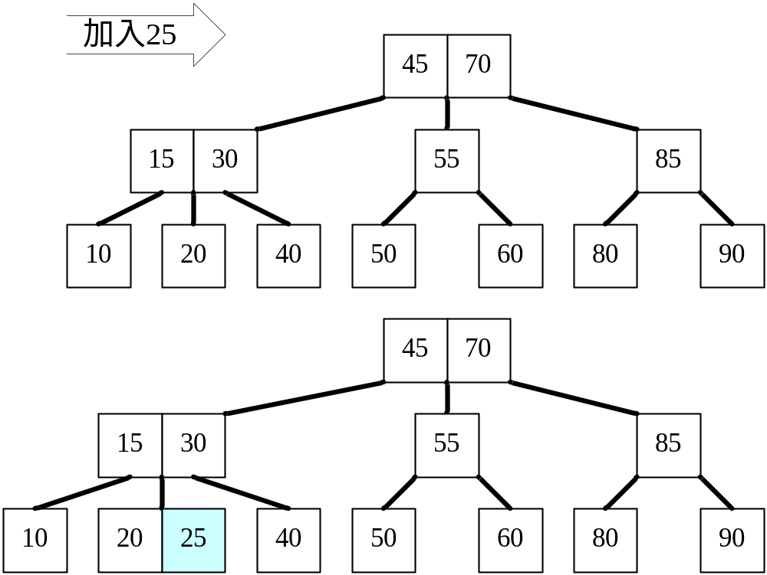
【練習：新增：2-3 Tree】

Slide 41
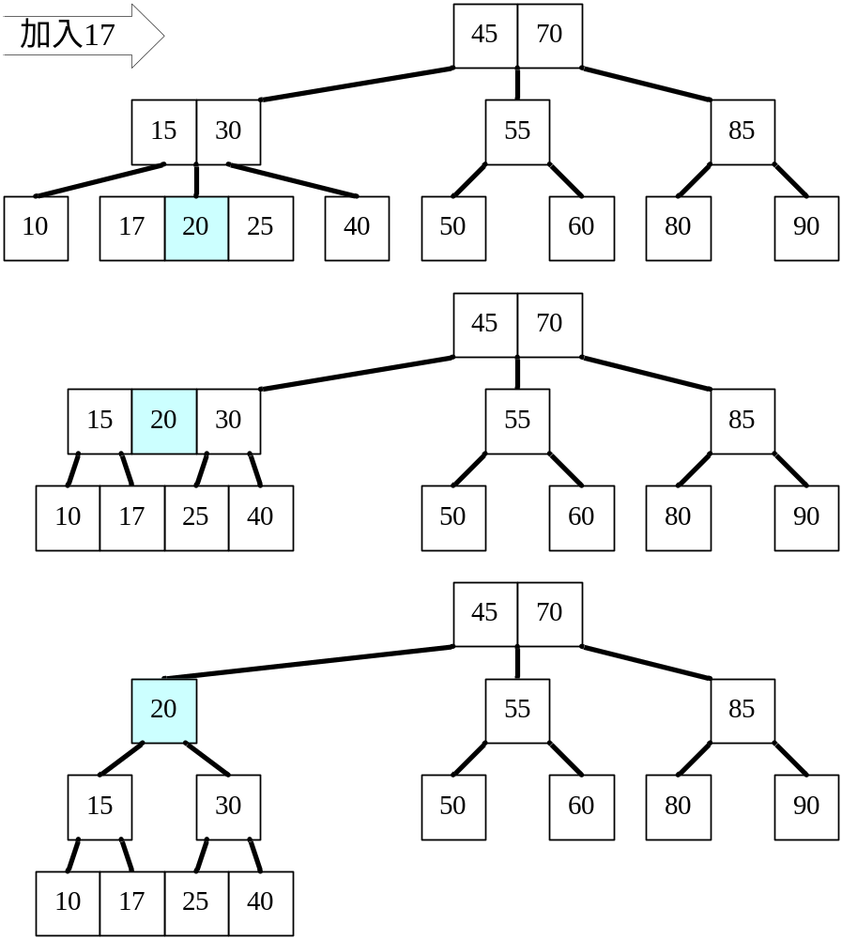
【練習：新增：2-3 Tree】

Slide 42
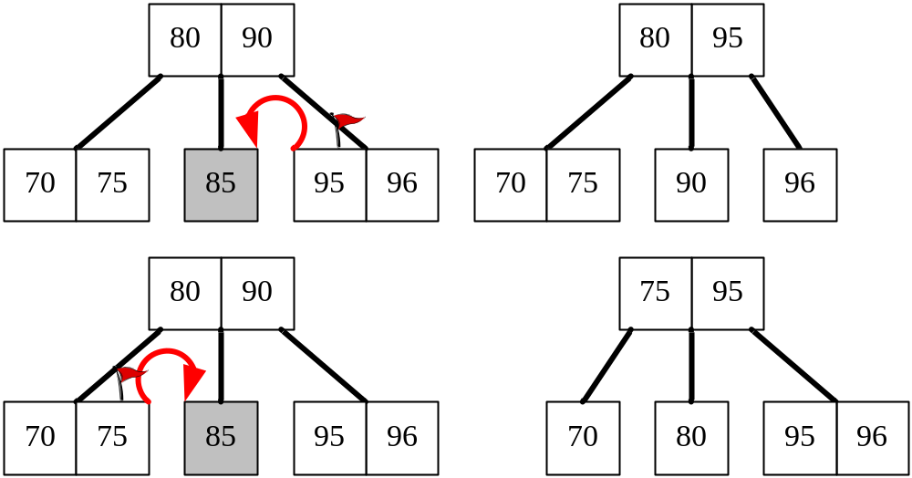
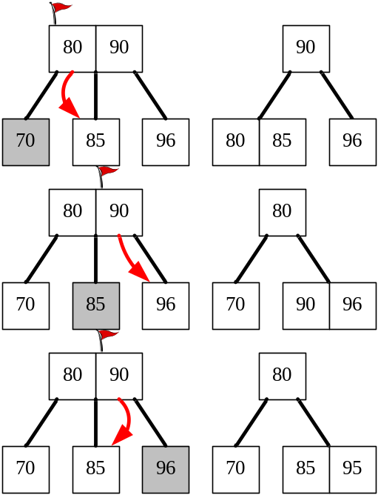
【刪除2-3 Tree樹葉節點】
如果節點會被刪除，尋求存在兩個鍵值的左或右兄弟節點P。
如果節點會被刪除，左或右兄弟節點均不存在兩的鍵值。

Slide 43
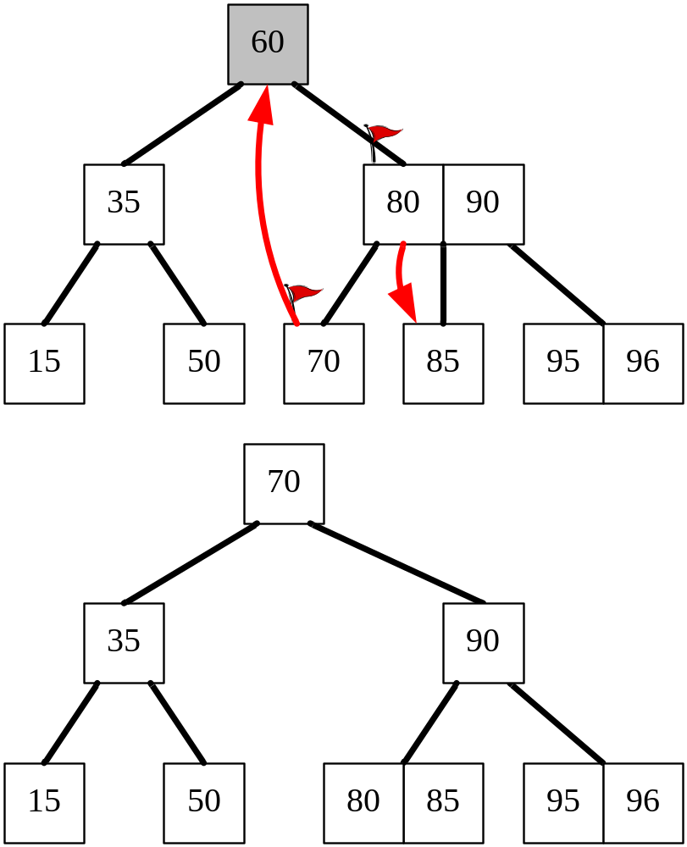
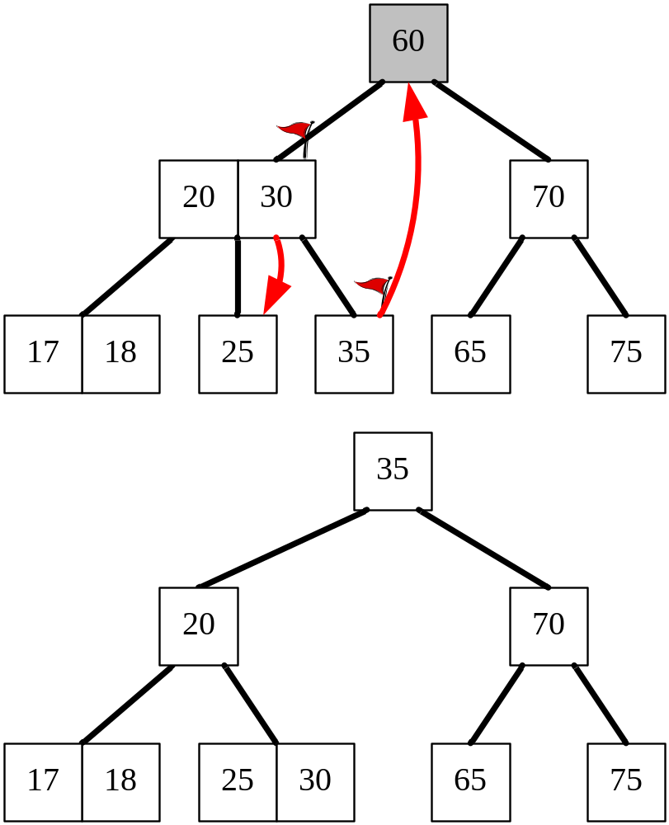
【刪除2-3 Tree非樹葉節點】
如果節點會被刪除，右子樹最小值或左子樹的最大值取代。
被選取的節點執行樹葉節點刪除處理方法。

Slide 44
補充資料 m-way樹
引用自碁峰資料結構使用C

Slide 45

【補充： m-way Tree】
何謂m-way Tree？
  空樹
  若不為空樹，必須符合下列條件：
    節點型態為n，A₀,(K₁,A₁) ,(K₂,A₂).. ,(K_{n},A_{n})，A_{i}為子樹，K_{i}為鍵值。允許A_{i}為空樹。且K₁...K_{n}由小至大排序。

Slide 46
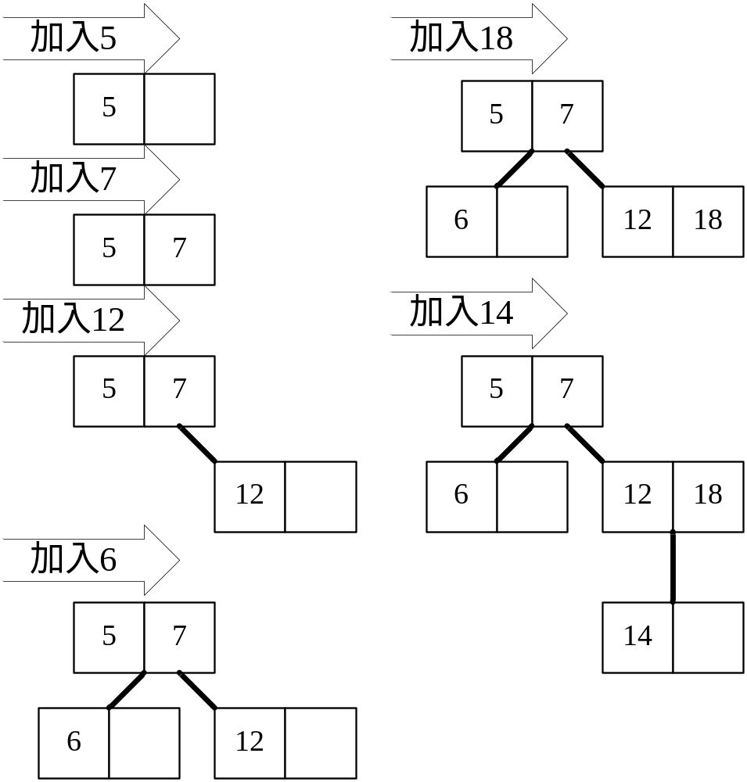
新增節點
當節點鍵值個數不足m-1時，直接加入。
當節點鍵值個數m-1時，建立子節點以存放資料。

Slide 47
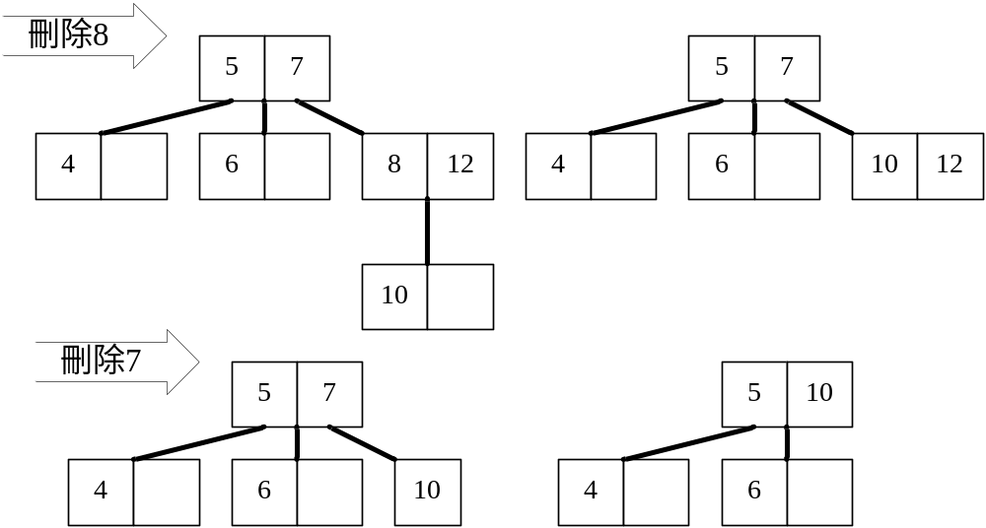
刪除資料
樹葉節點直接刪除。
非樹葉節點由右子樹選最小值或左子數選最大值取代之。

Slide 48
補充資料
B樹
引用自碁峰資料結構使用C

Slide 49
B樹定義
何謂B樹？
  為m-way樹
  且滿足下列條件：
    1.樹根節點至少有一鍵值。
    2.所有樹葉節點皆在同一階層。
加入資料的方法：假設資料加入節點P
  1.P節點少於m-1個鍵值，則直接加入。
  2.P節點的鍵值等於m-1個，則將節點一分為二，將中間鍵值移往上一層。（2-3樹）

Slide 50
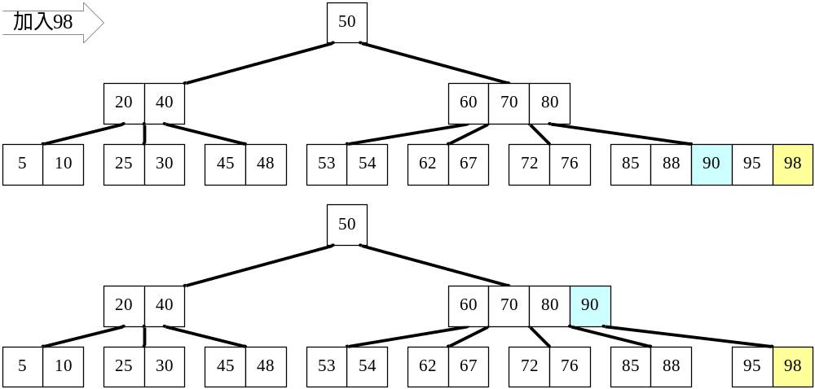
新增B樹資料

Slide 51
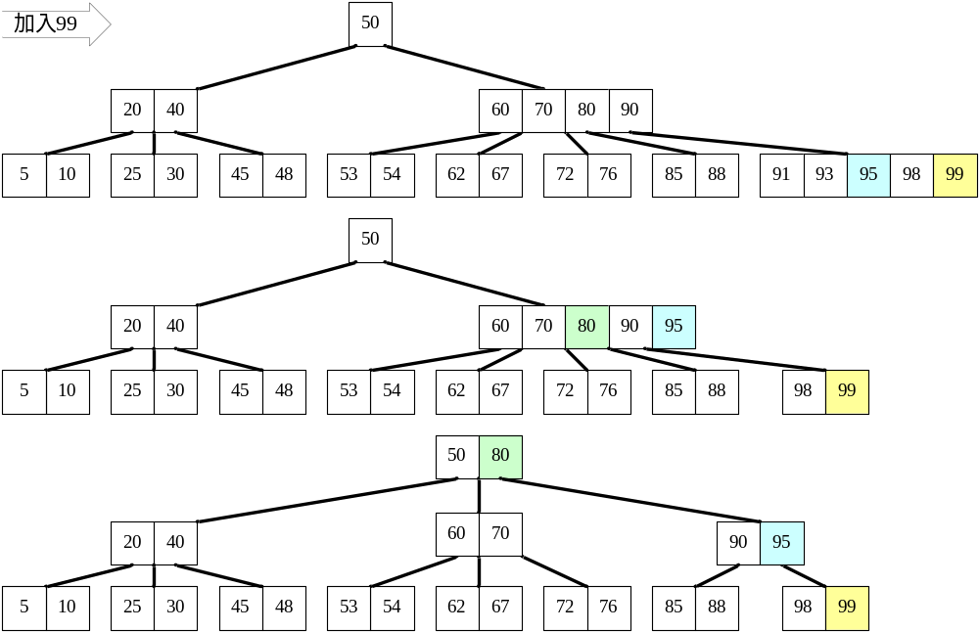
新增B樹資料

